Slide 1
LOGIKA DAN ALGORITMA MENGGUNAKAN PYTHON VERSI 3
PERTEMUAN 1
AGUNG RACHMAT, S.T, M.M

Slide 2
PENDAHULUAN
Logika adalah ilmu yang mengarahkan cara berpikir untuk melakukan kegiatan dengan tujuan tertentu
Algoritma adalah langkah-langkah penyelesaian masalah yang disusun secara sistematis memakai bahasa yang logis untuk memecahkan suatu permasalahan.
AGUNG RACHMAT, S.T, M.M

Slide 3
TUJUAN BELAJAR LOGIKA
Membuat seseorang mampu berfikir benar.
Menambah daya pikir (dengan cara melakukan latihan, mengungkapkan / menganalisis permasalahan).
Membuat seseorang mampu meletakkan sesuatu pada tempatnya dan mengerjakan sesuatu pada waktunya.
Membentuk setiap orang yang mempelajari logika untuk berpikir secara lurus, kritis, rasional, ketat, tertib, dan metodis.
Meningkatkan kemampuan secara objektif dan format.
Menambah kecerdasan dan meningkatkan keahlian berpikir secara mandiri dan tajam.
Memaksa dan mendorong untuk berpikir sendiri dengan menggunakan akses akses sistematis.
Meningkatkan cinta akan kebenaran dan menghindari kesalahan berpikir, kekeliruan, serta kesesatan bernalar.
Mampu melakukan analisis terhadap suatu kejadian.
AGUNG RACHMAT, S.T, M.M

Slide 4
Tujuan Belajar Algoritma
Tidak tergantung pada bahasa pemrograman mana pun.
Notasi algoritma dapat diterjemahkan pada bahasa pemrograman mana pun.
Memperkuat cara berfikir kita untuk menyelesaikan suatu masalah.
Membantu otak agar berfikir panjang.
Memperkuat analisis ketika pembuatan program.
Memperluas space berpikir.
AGUNG RACHMAT, S.T, M.M

Slide 5
PHYTON
Python adalah bahasa pemrograman interpretatif multiguna. Tidak seperti bahasa lain yang susah untuk dibaca dan dipahami, python lebih menekankan pada keterbacaan kode agar lebih mudah untuk memahami sintaks. Hal ini membuat Python sangat mudah dipelajari baik untuk pemula maupun untuk yang sudah menguasai bahasa pemrograman lain.
Bahasa ini muncul pertama kali pada tahun 1991, dirancang oleh seorang bernama Guido van Rossum. Sampai saat ini Python masih dikembangkan oleh Python Software Foundation. Bahasa Python mendukung hampir semua sistem operasi, bahkan untuk sistem operasi Linux, hampir semua distronya sudah menyertakan Python di dalamnya.
AGUNG RACHMAT, S.T, M.M

Slide 6
PHYTON (LANJUTAN)
Dengan kode yang simpel dan mudah diimplementasikan, seorang programmer dapat lebih mengutamakan pengembangan aplikasi yang dibuat, bukan malah sibuk mencari syntax error.
PRINT (“PHYTON SANGAT MUDAH”)
Hanya dengan menuliskan kode print seperti yang diatas, anda sudah bisa mencetak apapun yang anda inginkan di dalam tanda kurung () Dibagian akhir kode pun, anda tidak harus mengakhirnya dengan tanda semicolon ;
AGUNG RACHMAT, S.T, M.M

Slide 7
INSTALASI PHYTON
Buka browser, kunjungi http://www.python.org/downloads/windows/
ATAU, klik direct link https://www.python.org/ftp/python/3.8.1/python-3.8.1.exe
Buka (klik 2x) file installer python yang baru saja di download
Ikuti langkah instalasi sampai selesai
AGUNG RACHMAT, S.T, M.M

Slide 8
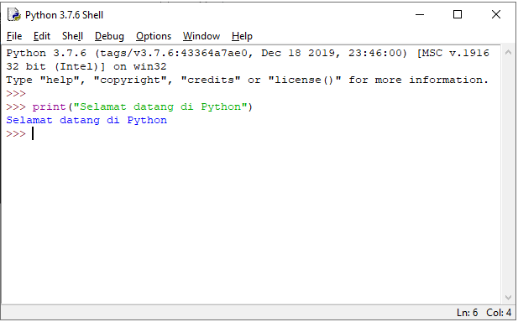
MENGGUNAKAN SHELL
Buka IDLE (python shell di windows), Anda bisa mencarinya di tombol menggunakan START
Tuliskan script Python Anda, contoh: Print (”Selamat datang di Phyton”) jika sudah tekan tombol ENTER dan script phyton akan di jalankan atau di eksekusi
AGUNG RACHMAT, S.T, M.M

Slide 9
Menggunakan Script Editor
Untuk menjalankan script yang disimpan dalam file, buka IDLE (python shell di windows), Anda bisa mencarinya di tombol START
Klik menu File – New File
Tulis script Python pada window yang muncul, contoh:
print (“BELAJAR PHYTON”)
print (“DI TULUS CENDIKIA”)
Simpan script lewat menu File - Save
Jalankan program dengan klik menu Run – Run Module
AGUNG RACHMAT, S.T, M.M

Slide 10
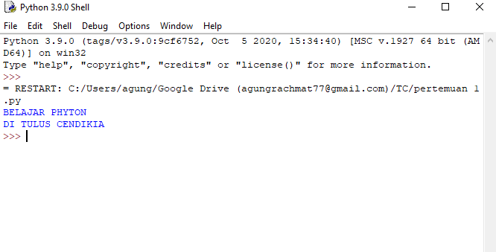
AGUNG RACHMAT, S.T, M.M

Slide 11
Python Case Sensitivity
Python bersifat case sensitif, ini artinya huruf besar dan huruf kecil memiliki perbedaan. Sebagai contoh jika Anda menggunakan fungsi print dengan huruf kecil print() akan berhasil. Lain hal jika anda menggunakan huruf kapital Print() atau PRINT() akan muncul pesan error. Aturan ini berlaku untuk nama variabel ataupun fungsi-fungsi lainnya.
AGUNG RACHMAT, S.T, M.M

Slide 12
LATIHAN
Tuliskan biodata anda seperti pada KTP anda di script editor dan jalankan
Waktu 15 menit
AGUNG RACHMAT, S.T, M.M

